Slide 1
Semantic Segmentation of Pathological Lung Tissue with Dilated Fully Convolutional Networks

Slide 2
Agenda
1、 研究問題及研究目的為何？
2、本研究的主要研究假設與研究架構為何？
3、研究的主要變項為何（Feature, testing, training data）？
4、本研究使用了那些機器學習或者人工智慧演算法？
5、主要發現與後續應用

Slide 3
1、 研究問題及研究目的為何？
該疾病被描述為特發性的，通常基於對高分辨率計算機斷層掃描（HRCT）胸部掃描中不同ILD病理的評估，早期診斷對於做出治療決定至關重要，而誤診可能導致危及生命的並發症
改善臨床診斷性能(對計算機輔助診斷（CAD）系統的開發)，以利病理肺組織的自動檢測和識別
醫療數據稀缺，收集數據是一個困難且耗時的過程，而其註釋必須由多位專家進行以確保其有效性
如果能夠自動segmentation不只減少醫師負擔，精準的segmentation更可以使判斷更為精準

Slide 4
2、本研究的主要研究假設與研究架構為何？
提出並評估了一個深CNN，用於在HRCT切片上對病理性肺組織進行語義分割
主要特徵是使用膨脹卷積以及實例方差歸一化方案以及多尺度特徵融合。使用交叉驗證方案對172個案例的數據集執行網絡的訓練和測試，而對每個案例將數據集拆分為折疊

Slide 5
3、研究的主要變項為何（Feature, testing, training data）？
在每個切片上裁剪左右肺
僅使用帶有相關註釋的切片作為網絡的輸入
用了可用的肺罩，同時在每側添加了32個像素的邊距，以提供對網絡有用的上下文
將數據集的172次掃描分為五個不重疊的集合，其中一個具有36個掃描，其餘34個掃描。每次在特定集合上測試模型時，其餘數據都將用於訓練。
用於訓練的切片數量為2060，用於測試的切片數量為515。

Slide 6
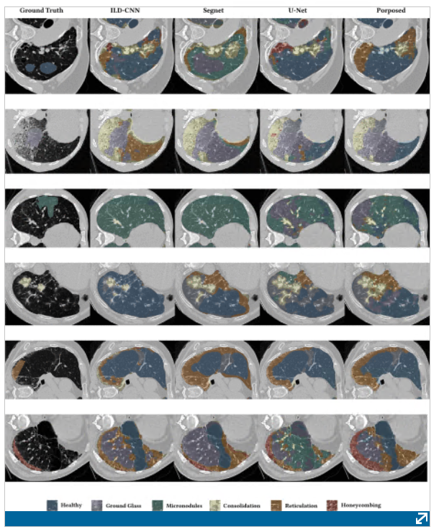
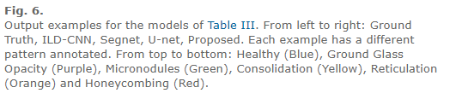
4、本研究使用了那些機器學習或者人工智慧演算法？
Ground Truth
ILD-CNN,
Segnet
U-net
Proposed

Slide 7
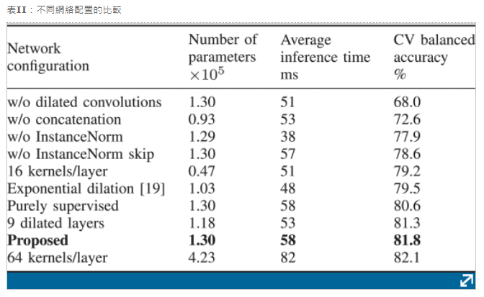
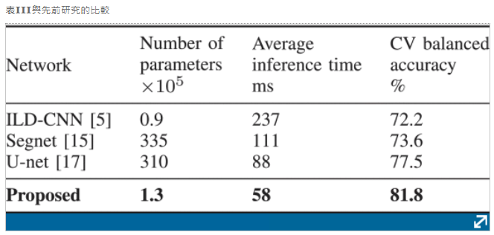

Slide 8
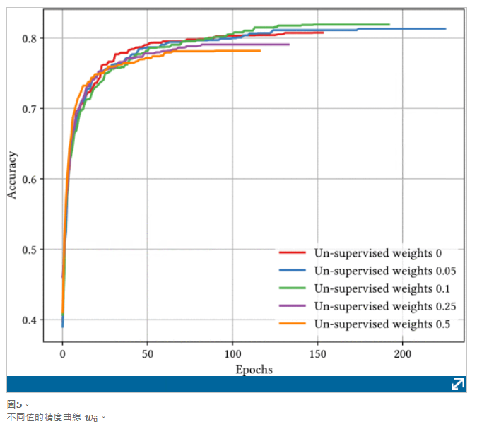

Slide 9
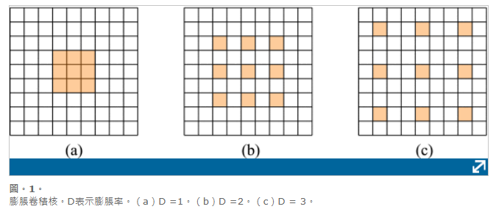
Deep CNNs for Computer Vision
主要是通過增強其架構以及增加其深度和寬度來實現的
VGG network reduced the size of the kernels to 3 × 3, while increasing the number of layers to 19
設計了具有捲積卷積的CNN模塊，以聚合多尺度上下文信息並提高最新語義分割系統的性能。該模塊具有八個卷積層，其膨脹率呈指數級增長（即1、1、2、4、8、16），從而導致接收場呈指數級增長，而參數的數量僅線性增長

Slide 10
ILD Pattern Classification
大多數提議的方法都包含手工製作的紋理特徵，這些特徵被饋送到機器學習分類器，並在滑動窗口框架內局部識別肺組織。
該方法利用了灰度直方圖，共現co-occurrence 和遊程run-length矩陣以及分形分析參數的組合 fractal analysis parameters
結合了k-nearest neighbors classifier使用了一個隨機森林分類器
採用了無監督的特徵提取技術，例如特徵包 ，和稀疏表示模型sparse representation models
已經提出了一些利用CNN進行肺模式分類的方法。其中大多數仍然是在逐塊計劃下設計的，其中方形補丁被饋送到CNN，而輸出則包含該補丁屬於每個類別的概率。
在ILD數據上設計並訓練了具有五個卷積層和三個密集層的CNN

Slide 11
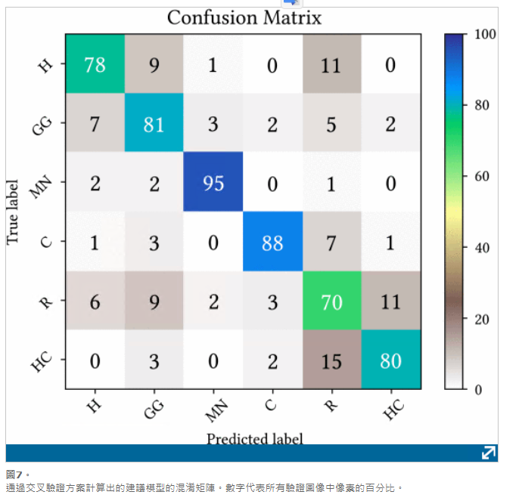
通過交叉驗證方案計算出的建議模型的混淆矩陣
顯示了所提出模型的混淆矩陣。不出所料，由於其相似的外觀，許多錯誤分類發生在網狀結構和蜂窩狀結構之間。此外，健康的組織通常會與網狀結構相混淆，這可能是因為支氣管血管樹的2D切片可能類似於網狀圖案。

Slide 12
5、主要發現與後續應用
某些錯誤也歸因於有限數量的帶註釋的類
Segnet [15]和U-net [17]產生了更好的結果，後者的速度稍快一些，並且準確性更高
proposed network超過了以前的研究中的最高性能，並且在內存和計算方面效率更高。
未來的工作包括對模型的修改，以考慮肺部模式的3D性質，並考慮支氣管血管樹。
前者可以通過將體系結構直接擴展到3D（類似於3D U-Net）來實現 和V-Net 或採用多平面視圖聚合方案，也稱為2.5D。可以使用3D後處理方案使用條件隨機字段或變形模型來細化2D分割輸出
最後，網絡可以利用支氣管血管分割方法的結果來減少錯誤警報。

